Slide 1
ТРЕНИНГ ОБЩЕСТВЕННЫХ ЭКСПЕРТОВ ПАЦИЕНТСКОГО ДВИЖЕНИЯ
Секреты построения сообщества пациентов: подходы и технологии
Анпилогова Мария
разработчик и тренер проектов ВСП
Москва, 27 ноября – 1 декабря 2024
https://congress-vsp.ru/xv/

Slide 2
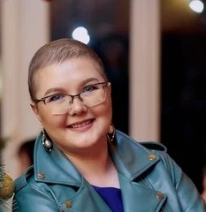
Давайте познакомимся
Карьерный консультант, HR-эксперт, тренер
20+ лет опыт в управлении персоналом, из них 10+ лет на руководящих позициях
30+ лет опыта в некоммерческих организациях (молодежные, профессиональные, пациентские НКО)
16+ лет опыт карьерного консультирования
3+ года разработчик, тренер, куратор в проектах ВСП
3+ года ответственный пациент

Slide 3
Давайте проголосуем
Устали придумывать мероприятия для пациентов и получать отказы в участии?
Задумываетесь о делегировании части задач по организации школ пациентов и иных встреч?
Хотите, чтобы участники НКО проявляли активность и готовность помогать?
А есть такие, у которых в НКО все отлично с посещаемостью и активностью пациентов?
Тренинг общественных экспертов пациентского движения

Slide 4
Что такое сообщество?
В нашем проекте под сообществом мы понимаем группу людей, имеющих общие интересы, цели и разделяющих общие ценности, объединяющих собственные ресурсы, оказывающих взаимную поддержку.
Сообщество имеет неформальную систему взаимодействия, основанную на разделении ответственности при решении проблем и задач.
Сообщество может быть как в системе зарегистрированной организации, так и вне её.
Тренинг общественных экспертов пациентского движения

Slide 5
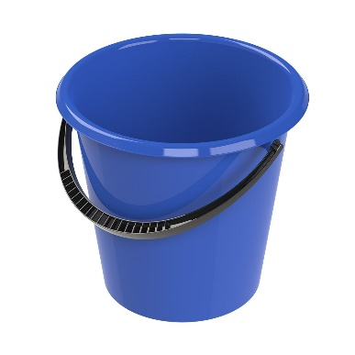
Почему у всех разная активность?

Slide 6
Структура сообщества
ЛИДЕРЫ
АКТИВИСТЫ
УЧАСТНИКИ
НАБЛЮДАТЕЛИ (ГОСТИ, ТУСОВКА)
ПАССИВНЫЕ УЧАСТНИКИ
90%
9%
1%
АКТИВНЫЕ УЧАСТНИКИ
ЯДРО
Тренинг общественных экспертов пациентского движения

Slide 7
Анализируем ваше сообщество
Сколько человек в сообществе?
Сколько на текущий момент составляет ядро/ активисты/ наблюдатели?
Какова желаемая пропорция через год ядро/ активисты/ наблюдатели?
Тренинг общественных экспертов пациентского движения

Slide 8
Этапы развития сообщества
ЗАРОЖДЕНИЕ
1.Созидание
Рост: 50-100% участников приходят по личному приглашению
Активность: 90-100% создается лидером Длительность: 1-3 мес.
РАЗВИТИЕ
2.Становление
3.Формализация
4.Масштабирование
Рост: 50-90% участников приходят по рекомендациям участников
Активность: 50-90% создается участниками Длительность: 3 мес.-3 лет
ЗРЕЛОСТЬ
5.Управление результатами
6.Устойчивое развитие
Рост: до 90% участников приходят по рекомендациям участников
Активность: 90-99% создается сообществом
Длительность: 3-6 лет
УГАСАНИЕ
7. Снижение активности, деление
Рост: фрагментация на разные по размеру части
Активность: по инерции, 50-90% создается сообществом
Длительность: более 6 лет
Тренинг общественных экспертов пациентского движения

Slide 9
На каком этапе развития находится ваше сообщество?
Тренинг общественных экспертов пациентского движения

Slide 10
Что делать на различных этапах развития?
Зарождение
Привлечение сторонников
Налаживание контактов со сторонними организациями
Развитие
Формулирование цели и правил жизни сообщества, в чем ценность для других
Создание команды и делегирование части задач
Зрелость
Поиск и подготовка преемника
Трансформация деятельности – инвестиции в развитие
Угасание
Выход в соц.сети/создание чата
Построение регулярной деятельности
Осознание ресурсов
Работа с источниками ресурсов (график грантов, привлечение партнеров) и контроль
Укрепление уверенности в нужности
Вовлечение членов сообщества
Вовлечение членов сообщества
Отбор в сообщество
Тренинг общественных экспертов пациентского движения

Slide 11
В чем проблема с делегированием?
Тренинг общественных экспертов пациентского движения

Slide 12
Заботимся о новичках, готовим преемников
Наставничество - отношения, в которых опытный или более сведущий человек помогает менее опытному или менее сведущему усвоить определенные компетенции
«Сделай сам, расскажи, что сделал»
«Сделай сам, я подскажу»
«Сделаем вместе»
«Я покажу, ты посмотри»
«Я расскажу, ты послушай»
Важно – уйти от крайностей
«Гипер-опека»
«Попустительство»
Тренинг общественных экспертов пациентского движения

Slide 13
Что делать на различных этапах развития?
Зарождение
Привлечение сторонников
Налаживание контактов со сторонними организациями
Развитие
Формулирование цели и правил жизни сообщества, в чем ценность для других
Создание команды и делегирование части задач
Зрелость
Поиск и подготовка преемника
Трансформация деятельности – инвестиции в развитие
Угасание
Выход в соц.сети/создание чата
Построение регулярной деятельности
Осознание ресурсов
Работа с источниками ресурсов (график грантов, привлечение партнеров) и контроль
Укрепление уверенности в нужности
Вовлечение членов сообщества
Вовлечение членов сообщества
Отбор в сообщество
Тренинг общественных экспертов пациентского движения

Slide 14
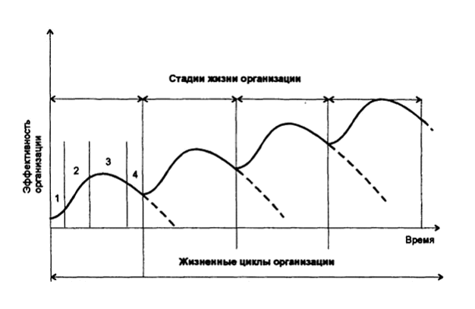
Этапы развития сообщества
Организация может переходить на новый уровень развития, избегая стадии угасания – если анализирует внешнюю и внутреннюю среду, делает выводы и трансформируется
Тренинг общественных экспертов пациентского движения

Slide 15
Почему не ходят на мероприятия?

Slide 16
Как изучаем аудиторию?
Анкеты и опросники (бумажные, онлайн-формы, голосовалки в чатах)
Личная беседа
Портрет члена сообщества
Главные секреты успешности метода
Простые слова и фразы
Проверка на лояльном человеке
Тренинг общественных экспертов пациентского движения

Slide 17
Вопросы о вовлеченности
Знаете ли вы, чего ожидает от вас руководитель НКО?
У вас есть материалы и инструменты, необходимые для качественной работы в НКО?
В НКО у вас есть возможность делать то, что вы умеете лучше всего?
За последние семь дней вы получали признание или похвалу за хорошую работу?
Считаете ли вы, что ваш руководитель или кто-то в НКО заботится о вас как о личности?
Кто-нибудь в НКО способствует вашему развитию?
Учитывается ли ваша точка зрения?
Миссия и цель нашей НКО заставляет вас чувствовать, что ваша работа важна?
Считают ли другие члены НКО своей обязанностью качественно выполнять свою работу?
У вас есть лучший друг в НКО?
За последние полгода кто-нибудь в НКО говорил с вами о ваших успехах?
В прошлом году у вас были возможности учиться и расти в НКО?
Тренинг общественных экспертов пациентского движения

Slide 18
В чем полезность этой методики?
Тренинг общественных экспертов пациентского движения

Slide 19
Что мне мешает в моей лидерской работе в НКО
1
2
3
4
5
6
7
8
9
10
Тренинг общественных экспертов пациентского движения

Slide 20
На какие свои ресурсы могу опереться ?
1
2
3
4
5
6
7
8
9
10
Тренинг общественных экспертов пациентского движения

Slide 21
Подводим итоги
Что было важно и полезно?
Что возьмете в работу?

Slide 22
БЛАГОДАРЮ ЗА ВНИМАНИЕ!
ТРЕНИНГ ОБЩЕСТВЕННЫХ ЭКСПЕРТОВ ПАЦИЕНТСКОГО ДВИЖЕНИЯ
https://congress-vsp.ru/xv/

